Slide 1
DataAgent
实战项目立项：企业级多租户零售经营分析与决策
贯穿项目立项 · 深度教学讲义
企业级Agent工程架构实战营
第10讲
贯穿项目立项
2026-09

Slide 2
目录
DataAgent
01
概念详解
02
机制与图解
核心概念定义与边界
运行机制与图解
03
代码实现
04
应用实践
仓库真实代码三切面
落地步骤与场景
陷阱与排查
优化拓展
2

Slide 3
10
学习目标 / Lernziele
1) 能解释M0的机制；2) 能对比M1的取舍；3) 能跑通 DataAgent 对应测试
实战项目立项：企业级多租户零售经营分析与决策

Slide 4
04
概念详解：M0
「M0」指模块化单体基线。在企业级语境下，它同时约束接口契约、生命周期与治理边界，而不只是一个名词。
实战项目立项：企业级多租户零售经营分析与决策

Slide 5
05
定义与内涵：M0
DataAgent
把M0讲透：是什么、不是什么
先跑通基线再谈演进：M0 质量契约决定后续里程碑的裁判尺度。
定义
「M0」指模块化单体基线。在企业级语境下，它同时约束接口契约、生命周期与治理边界
01
演进
演进维度：模块化单体基线
02
要点
要点维度：模块化单体基线
03
课程第10讲
贯穿项目立项
05

Slide 6
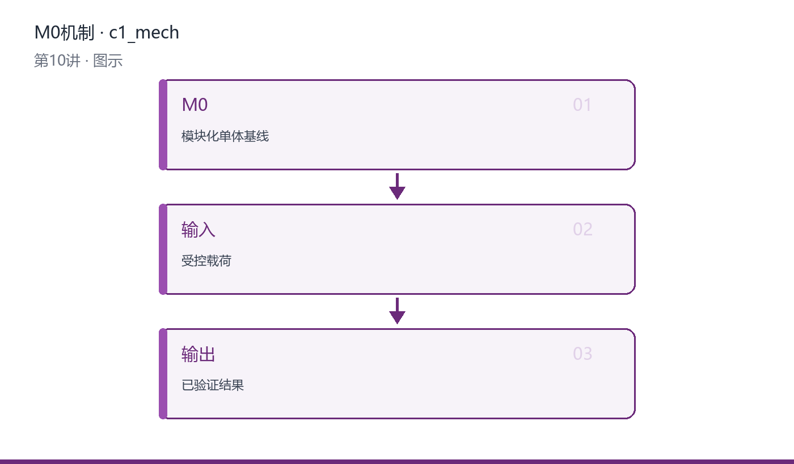
06
机制图解：M0
DataAgent
一图看懂运行机制与数据流
01
「M0」的运行机制分三步：输入契约校验 → 核心转换执行 → 结果验证与
02
关键环节：契约→执行→验证→留痕
03
落点：仓库验证
图：M0 的机制与数据流（flow_v 视角）
课程第10讲
贯穿项目立项
06

Slide 7
07
深入原理：M0
DataAgent
正确姿势 vs 常见误用
正确姿势
常见误用
正确姿势：先定义「M0」的契约与不变量，再谈实现；所有旁路都必须被审计。
契约先行，证据留痕
常见误用：把「M0」当成一次性胶水代码，没有版本、没有度量、没有回滚路径。
无版本/无度量/无回滚
治理视角：多租户、权限、审计是立项第一天的约束。
课程第10讲
贯穿项目立项
07

Slide 8
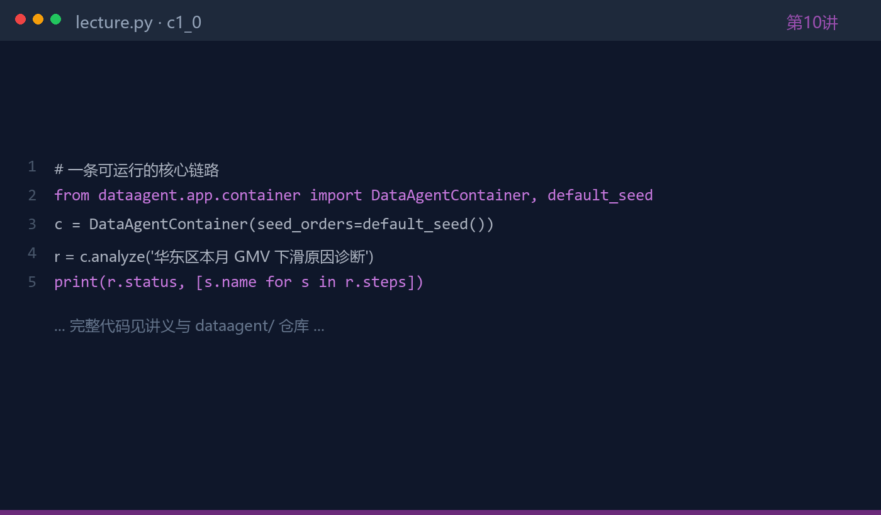
08
代码讲义：M0
DataAgent
仓库真实代码 · 讲义切面
01
文件：lecture.py
02
切面：讲义——先读接口再读实现
03
测试见 tests/ 目录
代码：lecture.py · 讲义（概念1 M0）
课程第10讲
贯穿项目立项
08

Slide 9
09
应用实践：M0
DataAgent
三步落地：闭环→灰度→放开
1
最小闭环
2
灰度验证
3
逐步放开
把「M0」落到业务：先小流量灰度验证效果与成本，再逐步放开租户范围。
小流量对照基线，观察效果/成本/时延
按租户/场景分批，异常即回滚
案例视角：DataAgent 从 Demo 到企业级系统的六个里程碑。
课程第10讲
贯穿项目立项
09

Slide 10
10
陷阱与排查：M0
DataAgent
症状→根因→处置
症状
根因
处置
「M0」典型故障：静默失败—
缺少验证/预算
验真+预算上限
结果不可解释
无 Trace 留痕
接入统一 Trace
效果悄悄退化
无回归基线
评测+回归门禁
先止血，再根因，最后沉淀为回归用例
课程第10讲
贯穿项目立项
10

Slide 11
11
工程决策：M0
DataAgent
候选方案 × 取舍（ADR）
方案
代价
结论
直连实现
快但耦合
Demo 可用
平台化
前期成本高
生产首选
保持简单
能力上限
按场景取舍
「M0」的选型以证据与约束为准
课程第10讲
贯穿项目立项
11

Slide 12
12
生产化：M0
DataAgent
企业级落地三机制
阶段
机制
审计/落点
中断
ApprovalPending
waiting_approval
决议
decided_by/at
approve/reject
恢复
pre_approved
succeeded/canceled
HITL：中断-审批-恢复 全真实落库
课程第10讲
贯穿项目立项
12

Slide 13
13
企业治理：M0
DataAgent
三项已闭合边界
JWT
队列
审批
HS256+四角色RBAC
Pulsar/Redis Worker落库
HITL 中断-恢复
认证
未认证401/越权403（LAN实测）
01
队列
queued→running→终态全落库（LAN实测）
02
课程第10讲
贯穿项目立项
13

Slide 14
14
优化拓展：M0
DataAgent
三个可持续优化抓手
资产化
基线化
观测化
经验固化为规则/Skill
对照实验证明增量
Trace/Baseline 先行
资产化
「M0」优化一：把人工经验固化为资产（规则/Skill/
01
基线化
「M0」优化二：建立基线对照（关闭/盲选/受控三组）证明增量
02
课程第10讲
贯穿项目立项
14

Slide 15
15
概念详解：M1
对「M1」的正确定位是：拆 LLM Runtime；它是可观测、可治理、可演进的稳定工程对象。
实战项目立项：企业级多租户零售经营分析与决策

Slide 16
16
定义与内涵：M1
DataAgent
把M1讲透：是什么、不是什么
先跑通基线再谈演进：M0 质量契约决定后续里程碑的裁判尺度。
定义
对「M1」的正确定位是：拆 LLM Runtime；它是可观测、可治理、可演进的
01
演进
演进维度：拆 LLM Runtime
02
要点
要点维度：拆 LLM Runtime
03
课程第10讲
贯穿项目立项
16

Slide 17
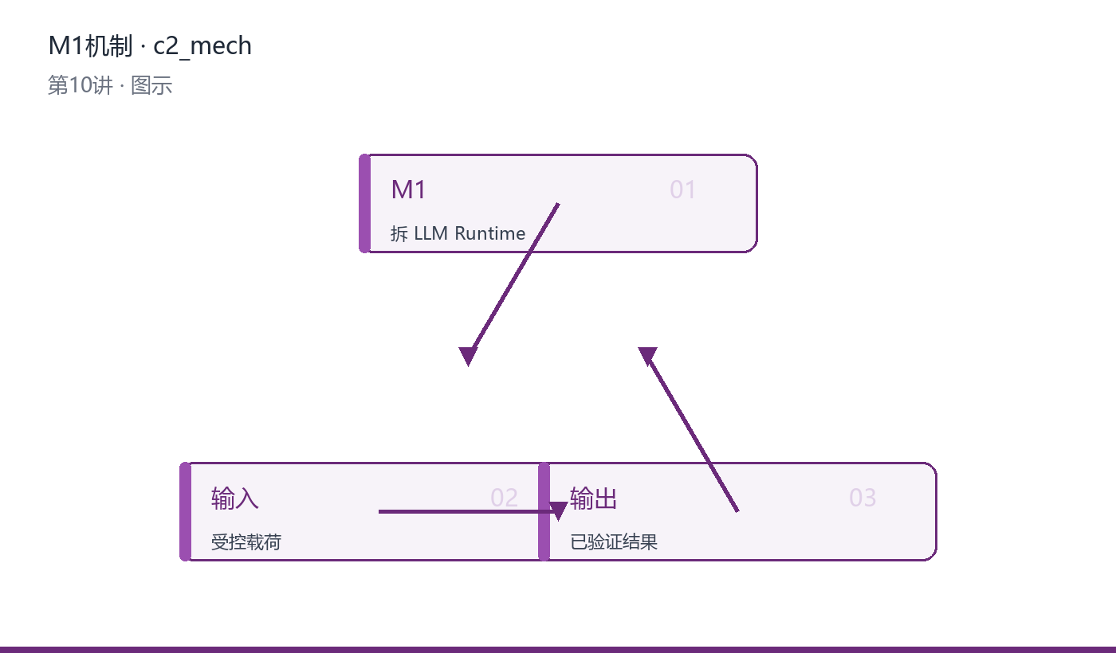
17
机制图解：M1
DataAgent
一图看懂运行机制与数据流
01
从数据流看「M1」：上游产出受控载荷，经 DataAgent 中的实现完
02
关键环节：契约→执行→验证→留痕
03
落点：仓库验证
图：M1 的机制与数据流（cycle 视角）
课程第10讲
贯穿项目立项
17

Slide 18
18
深入原理：M1
DataAgent
正确姿势 vs 常见误用
正确姿势
常见误用
正确姿势：把「M1」的决策依据落成证据（Trace/Eval），而不是凭经验拍板。
契约先行，证据留痕
常见误用：用相关性绕过「M1」的硬性过滤，短期省事，长期必然越权或漂移。
无版本/无度量/无回滚
治理视角：多租户、权限、审计是立项第一天的约束。
课程第10讲
贯穿项目立项
18

Slide 19

19
代码讲义：M1
DataAgent
仓库真实代码 · 讲义切面
01
文件：lecture.py
02
切面：讲义——先读接口再读实现
03
测试见 tests/ 目录
代码：lecture.py · 讲义（概念2 M1）
课程第10讲
贯穿项目立项
19

Slide 20
20
应用实践：M1
DataAgent
三步落地：闭环→灰度→放开
1
最小闭环
2
灰度验证
3
逐步放开
「M1」的应用入口在本课程 DataAgent：跑通对应 pytest
小流量对照基线，观察效果/成本/时延
按租户/场景分批，异常即回滚
案例视角：DataAgent 从 Demo 到企业级系统的六个里程碑。
课程第10讲
贯穿项目立项
20

Slide 21
21
陷阱与排查：M1
DataAgent
症状→根因→处置
症状
根因
处置
「M1」典型故障：成本失控—
缺少验证/预算
验真+预算上限
结果不可解释
无 Trace 留痕
接入统一 Trace
效果悄悄退化
无回归基线
评测+回归门禁
先止血，再根因，最后沉淀为回归用例
课程第10讲
贯穿项目立项
21

Slide 22
22
工程决策：M1
DataAgent
候选方案 × 取舍（ADR）
方案
代价
结论
直连实现
快但耦合
Demo 可用
平台化
前期成本高
生产首选
保持简单
能力上限
按场景取舍
「M1」的选型以证据与约束为准
课程第10讲
贯穿项目立项
22

Slide 23
23
生产化：M1
DataAgent
企业级落地三机制
阶段
机制
审计/落点
中断
ApprovalPending
waiting_approval
决议
decided_by/at
approve/reject
恢复
pre_approved
succeeded/canceled
HITL：中断-审批-恢复 全真实落库
课程第10讲
贯穿项目立项
23

Slide 24
24
企业治理：M1
DataAgent
三项已闭合边界
JWT
队列
审批
HS256+四角色RBAC
Pulsar/Redis Worker落库
HITL 中断-恢复
认证
未认证401/越权403（LAN实测）
01
队列
queued→running→终态全落库（LAN实测）
02
课程第10讲
贯穿项目立项
24

Slide 25
25
优化拓展：M1
DataAgent
三个可持续优化抓手
资产化
基线化
观测化
经验固化为规则/Skill
对照实验证明增量
Trace/Baseline 先行
资产化
「M1」优化一：把人工经验固化为资产（规则/Skill/
01
基线化
「M1」优化二：建立基线对照（关闭/盲选/受控三组）证明增量
02
课程第10讲
贯穿项目立项
25

Slide 26
26
概念详解：M2
「M2」的本质是Agent API+Scheduler+Worker+Sandbox。理解它的关键是分清模型能做
实战项目立项：企业级多租户零售经营分析与决策

Slide 27
27
定义与内涵：M2
DataAgent
把M2讲透：是什么、不是什么
先跑通基线再谈演进：M0 质量契约决定后续里程碑的裁判尺度。
定义
「M2」的本质是Agent API+Scheduler+Worker+
01
演进
演进维度：Agent API+Scheduler+Worker+Sandbox
02
要点
要点维度：Agent API+Scheduler+Worker+
03
课程第10讲
贯穿项目立项
27

Slide 28
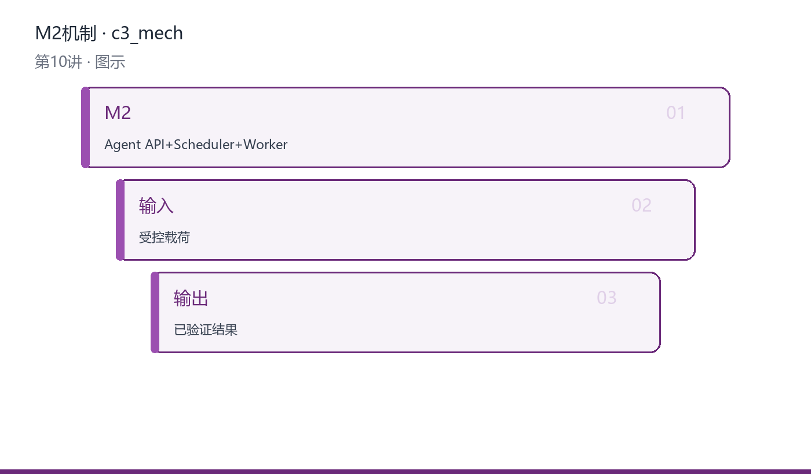
28
机制图解：M2
DataAgent
一图看懂运行机制与数据流
01
「M2」的机制核心是解耦：策略与执行分离、状态与过程分离、权限与相关性分
02
关键环节：契约→执行→验证→留痕
03
落点：仓库验证
图：M2 的机制与数据流（layers 视角）
课程第10讲
贯穿项目立项
28

Slide 29
29
深入原理：M2
DataAgent
正确姿势 vs 常见误用
正确姿势
常见误用
正确姿势：为「M2」设置显式预算与停止条件，宁可慢一点，不可失控。
契约先行，证据留痕
常见误用：只在 Demo 里验证「M2」的正常路径，故障注入一跑就现出原形。
无版本/无度量/无回滚
治理视角：多租户、权限、审计是立项第一天的约束。
课程第10讲
贯穿项目立项
29

Slide 30

30
代码讲义：M2
DataAgent
仓库真实代码 · 讲义切面
01
文件：lecture.py
02
切面：讲义——先读接口再读实现
03
测试见 tests/ 目录
代码：lecture.py · 讲义（概念3 M2）
课程第10讲
贯穿项目立项
30

Slide 31
31
应用实践：M2
DataAgent
三步落地：闭环→灰度→放开
1
最小闭环
2
灰度验证
3
逐步放开
上线「M2」前自检三问：失败会怎样？谁能审计？回滚要多久？
小流量对照基线，观察效果/成本/时延
按租户/场景分批，异常即回滚
案例视角：DataAgent 从 Demo 到企业级系统的六个里程碑。
课程第10讲
贯穿项目立项
31

Slide 32
32
陷阱与排查：M2
DataAgent
症状→根因→处置
症状
根因
处置
「M2」典型故障：上下文漂移
缺少验证/预算
验真+预算上限
结果不可解释
无 Trace 留痕
接入统一 Trace
效果悄悄退化
无回归基线
评测+回归门禁
先止血，再根因，最后沉淀为回归用例
课程第10讲
贯穿项目立项
32

Slide 33
33
工程决策：M2
DataAgent
候选方案 × 取舍（ADR）
方案
代价
结论
直连实现
快但耦合
Demo 可用
平台化
前期成本高
生产首选
保持简单
能力上限
按场景取舍
「M2」的选型以证据与约束为准
课程第10讲
贯穿项目立项
33

Slide 34
34
生产化：M2
DataAgent
企业级落地三机制
阶段
机制
审计/落点
中断
ApprovalPending
waiting_approval
决议
decided_by/at
approve/reject
恢复
pre_approved
succeeded/canceled
HITL：中断-审批-恢复 全真实落库
课程第10讲
贯穿项目立项
34

Slide 35
35
企业治理：M2
DataAgent
三项已闭合边界
JWT
队列
审批
HS256+四角色RBAC
Pulsar/Redis Worker落库
HITL 中断-恢复
认证
未认证401/越权403（LAN实测）
01
队列
queued→running→终态全落库（LAN实测）
02
课程第10讲
贯穿项目立项
35

Slide 36
36
优化拓展：M2
DataAgent
三个可持续优化抓手
资产化
基线化
观测化
经验固化为规则/Skill
对照实验证明增量
Trace/Baseline 先行
资产化
「M2」优化一：把人工经验固化为资产（规则/Skill/
01
基线化
「M2」优化二：建立基线对照（关闭/盲选/受控三组）证明增量
02
课程第10讲
贯穿项目立项
36

Slide 37
37
概念详解：M3
把「M3」当工程对象看：治理模块(Connector/Gateway/Context/Semantic/Tool
实战项目立项：企业级多租户零售经营分析与决策

Slide 38
38
定义与内涵：M3
DataAgent
把M3讲透：是什么、不是什么
先跑通基线再谈演进：M0 质量契约决定后续里程碑的裁判尺度。
定义
把「M3」当工程对象看：治理模块(Connector/Gateway/
01
演进
演进维度：治理模块(Connector/Gateway/Context/
02
要点
要点维度：治理模块(Connector/Gateway/Context
03
课程第10讲
贯穿项目立项
38

Slide 39
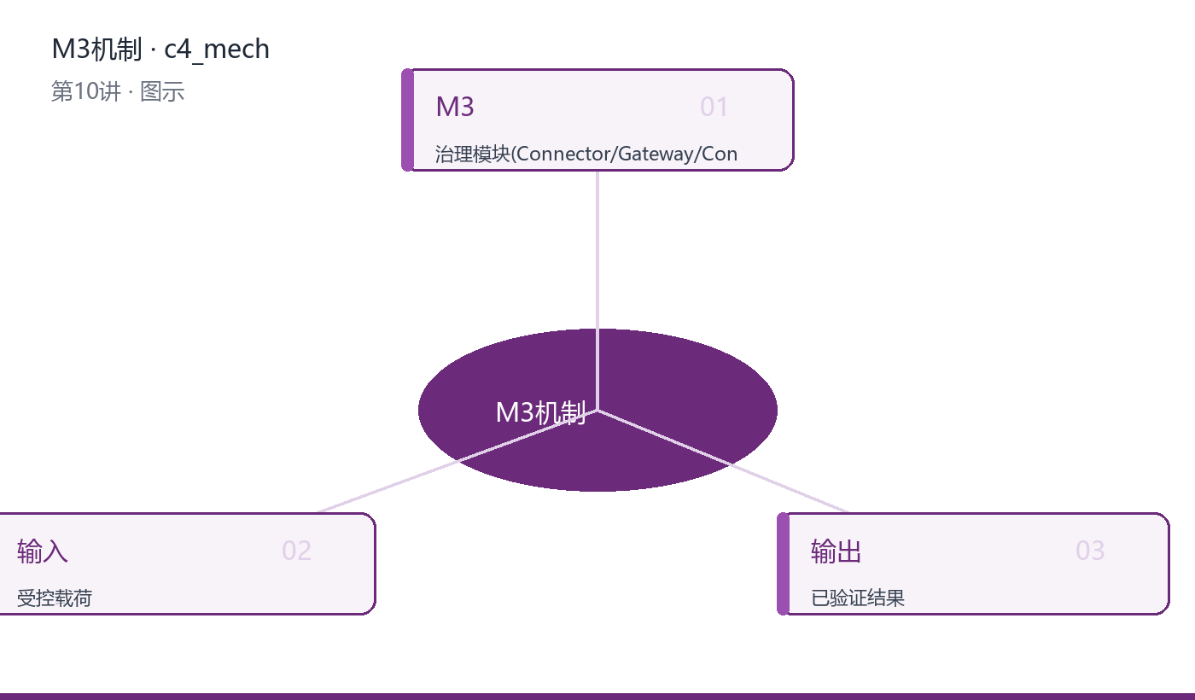
39
机制图解：M3
DataAgent
一图看懂运行机制与数据流
01
「M3」之所以可靠，是因为它把不确定性关进笼子：预算、超时、重试、审计四
02
关键环节：契约→执行→验证→留痕
03
落点：仓库验证
图：M3 的机制与数据流（hub 视角）
课程第10讲
贯穿项目立项
39

Slide 40
40
深入原理：M3
DataAgent
正确姿势 vs 常见误用
正确姿势
常见误用
正确姿势：先定义「M3」的契约与不变量，再谈实现；所有旁路都必须被审计。
契约先行，证据留痕
常见误用：把「M3」当成一次性胶水代码，没有版本、没有度量、没有回滚路径。
无版本/无度量/无回滚
治理视角：多租户、权限、审计是立项第一天的约束。
课程第10讲
贯穿项目立项
40

Slide 41

41
代码讲义：M3
DataAgent
仓库真实代码 · 讲义切面
01
文件：lecture.py
02
切面：讲义——先读接口再读实现
03
测试见 tests/ 目录
代码：lecture.py · 讲义（概念4 M3）
课程第10讲
贯穿项目立项
41

Slide 42
42
应用实践：M3
DataAgent
三步落地：闭环→灰度→放开
1
最小闭环
2
灰度验证
3
逐步放开
把「M3」落到业务：先小流量灰度验证效果与成本，再逐步放开租户范围。
小流量对照基线，观察效果/成本/时延
按租户/场景分批，异常即回滚
案例视角：DataAgent 从 Demo 到企业级系统的六个里程碑。
课程第10讲
贯穿项目立项
42

Slide 43
43
陷阱与排查：M3
DataAgent
症状→根因→处置
症状
根因
处置
「M3」典型故障：静默失败—
缺少验证/预算
验真+预算上限
结果不可解释
无 Trace 留痕
接入统一 Trace
效果悄悄退化
无回归基线
评测+回归门禁
先止血，再根因，最后沉淀为回归用例
课程第10讲
贯穿项目立项
43

Slide 44
44
工程决策：M3
DataAgent
候选方案 × 取舍（ADR）
方案
代价
结论
直连实现
快但耦合
Demo 可用
平台化
前期成本高
生产首选
保持简单
能力上限
按场景取舍
「M3」的选型以证据与约束为准
课程第10讲
贯穿项目立项
44

Slide 45
45
生产化：M3
DataAgent
企业级落地三机制
阶段
机制
审计/落点
中断
ApprovalPending
waiting_approval
决议
decided_by/at
approve/reject
恢复
pre_approved
succeeded/canceled
HITL：中断-审批-恢复 全真实落库
课程第10讲
贯穿项目立项
45

Slide 46
46
企业治理：M3
DataAgent
三项已闭合边界
JWT
队列
审批
HS256+四角色RBAC
Pulsar/Redis Worker落库
HITL 中断-恢复
认证
未认证401/越权403（LAN实测）
01
队列
queued→running→终态全落库（LAN实测）
02
课程第10讲
贯穿项目立项
46

Slide 47
47
优化拓展：M3
DataAgent
三个可持续优化抓手
资产化
基线化
观测化
经验固化为规则/Skill
对照实验证明增量
Trace/Baseline 先行
资产化
「M3」优化一：把人工经验固化为资产（规则/Skill/
01
基线化
「M3」优化二：建立基线对照（关闭/盲选/受控三组）证明增量
02
课程第10讲
贯穿项目立项
47

Slide 48
48
概念详解：M4
「M4」指Trace/Eval/多租户/安全/发布。在企业级语境下，它同时约束接口契约、生命周期与治理边界，而不
实战项目立项：企业级多租户零售经营分析与决策

Slide 49
49
定义与内涵：M4
DataAgent
把M4讲透：是什么、不是什么
先跑通基线再谈演进：M0 质量契约决定后续里程碑的裁判尺度。
定义
「M4」指Trace/Eval/多租户/安全/发布。在企业级语境下，它同时约束接
01
演进
演进维度：Trace/Eval/多租户/安全/发布
02
要点
要点维度：Trace/Eval/多租户/安全/发布
03
课程第10讲
贯穿项目立项
49

Slide 50
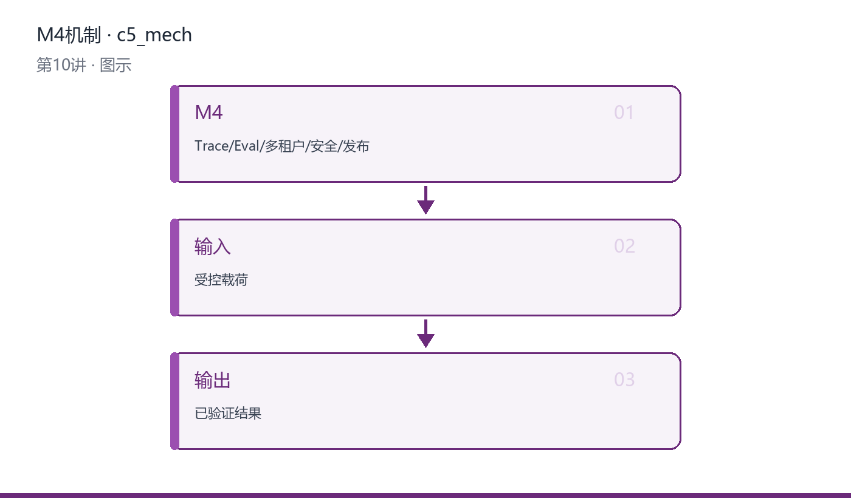
50
机制图解：M4
DataAgent
一图看懂运行机制与数据流
01
「M4」的运行机制分三步：输入契约校验 → 核心转换执行 → 结果验证与
02
关键环节：契约→执行→验证→留痕
03
落点：仓库验证
图：M4 的机制与数据流（flow_v 视角）
课程第10讲
贯穿项目立项
50

Slide 51
51
深入原理：M4
DataAgent
正确姿势 vs 常见误用
正确姿势
常见误用
正确姿势：把「M4」的决策依据落成证据（Trace/Eval），而不是凭经验拍板。
契约先行，证据留痕
常见误用：用相关性绕过「M4」的硬性过滤，短期省事，长期必然越权或漂移。
无版本/无度量/无回滚
治理视角：多租户、权限、审计是立项第一天的约束。
课程第10讲
贯穿项目立项
51

Slide 52

52
代码讲义：M4
DataAgent
仓库真实代码 · 讲义切面
01
文件：lecture.py
02
切面：讲义——先读接口再读实现
03
测试见 tests/ 目录
代码：lecture.py · 讲义（概念5 M4）
课程第10讲
贯穿项目立项
52

Slide 53
53
应用实践：M4
DataAgent
三步落地：闭环→灰度→放开
1
最小闭环
2
灰度验证
3
逐步放开
「M4」的应用入口在本课程 DataAgent：跑通对应 pytest
小流量对照基线，观察效果/成本/时延
按租户/场景分批，异常即回滚
案例视角：DataAgent 从 Demo 到企业级系统的六个里程碑。
课程第10讲
贯穿项目立项
53

Slide 54
54
陷阱与排查：M4
DataAgent
症状→根因→处置
症状
根因
处置
「M4」典型故障：成本失控—
缺少验证/预算
验真+预算上限
结果不可解释
无 Trace 留痕
接入统一 Trace
效果悄悄退化
无回归基线
评测+回归门禁
先止血，再根因，最后沉淀为回归用例
课程第10讲
贯穿项目立项
54

Slide 55
55
工程决策：M4
DataAgent
候选方案 × 取舍（ADR）
方案
代价
结论
直连实现
快但耦合
Demo 可用
平台化
前期成本高
生产首选
保持简单
能力上限
按场景取舍
「M4」的选型以证据与约束为准
课程第10讲
贯穿项目立项
55

Slide 56
56
生产化：M4
DataAgent
企业级落地三机制
阶段
机制
审计/落点
中断
ApprovalPending
waiting_approval
决议
decided_by/at
approve/reject
恢复
pre_approved
succeeded/canceled
HITL：中断-审批-恢复 全真实落库
课程第10讲
贯穿项目立项
56

Slide 57
57
企业治理：M4
DataAgent
三项已闭合边界
JWT
队列
审批
HS256+四角色RBAC
Pulsar/Redis Worker落库
HITL 中断-恢复
认证
未认证401/越权403（LAN实测）
01
队列
queued→running→终态全落库（LAN实测）
02
课程第10讲
贯穿项目立项
57

Slide 58
58
优化拓展：M4
DataAgent
三个可持续优化抓手
资产化
基线化
观测化
经验固化为规则/Skill
对照实验证明增量
Trace/Baseline 先行
资产化
「M4」优化一：把人工经验固化为资产（规则/Skill/
01
基线化
「M4」优化二：建立基线对照（关闭/盲选/受控三组）证明增量
02
课程第10讲
贯穿项目立项
58

Slide 59
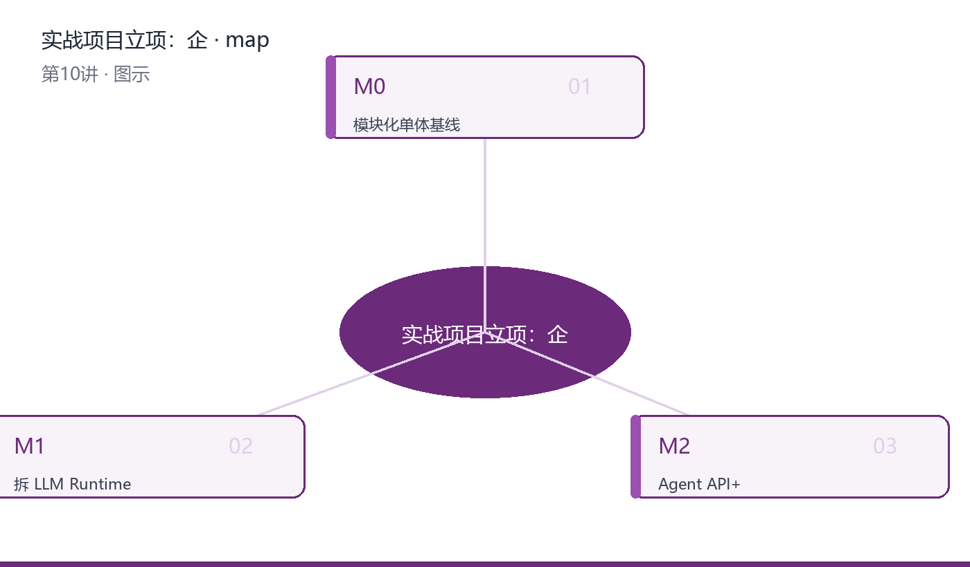
59
本章知识图谱
DataAgent
概念之间的结构关系
01
核心：M0、M1、M2
02
关系：输入→机制→治理
03
全部概念见讲义表格
图：本章概念关系（中心辐射视角）
课程第10讲
贯穿项目立项
59

Slide 60
60
应用与实战指南
从理解到落地：场景、步骤与检查清单
实战项目立项：企业级多租户零售经营分析与决策

Slide 61
61
实战路线图
DataAgent
三步从 Demo 到生产
1
场景选择
2
契约先行
3
评测护航
选高频、可验证、低风险场景切入
定义输入/输出/错误语义与验收
建数据集与评分卡再动 Prompt
案例视角：DataAgent 从 Demo 到企业级系统的六个里程碑。
课程第10讲
贯穿项目立项
61

Slide 62
62
典型应用场景
DataAgent
场景→做法→收益
场景
做法
收益
经营诊断
自主分析闭环
结论可解释
数据查询
只读网关+权限
安全合规
行动执行
审批+幂等
风险可控
场景选择决定治理强度，按风险分级
课程第10讲
贯穿项目立项
62

Slide 63
63
落地检查清单
DataAgent
上线前逐项打勾
GO/NO-GO 由硬门槛决定，不由均分决定
功能
核心链路全绿；故障注入通过
01
质量
三层评测达标；回归门禁通过
02
安全
权限/审计/幂等/回滚就绪
03
课程第10讲
贯穿项目立项
63

Slide 64
64
优化与拓展指南
让系统随模型共同进化
实战项目立项：企业级多租户零售经营分析与决策

Slide 65
65
优化方向对照
DataAgent
短期补丁 vs 长期资产
短期补丁
长期资产
改 Prompt 救火
局部 if-else 兜底
人工盯梢排查
经验留在个人脑中
规则/Skill/Eval 沉淀
统一 Runtime 治理
Trace+Baseline 驱动
资产随组织复用
延伸阅读：从模块化单体到分布式 Runtime 的演进路线。
课程第10讲
贯穿项目立项
65

Slide 66
66
拓展学习地图
DataAgent
三层次进阶
向上
向深
向外
架构与治理体系化
Runtime 与可靠性
多 Agent 与平台化
体系
把本讲机制放进企业级全景图
01
贯通
与前后讲次的接口互相印证
02
课程第10讲
贯穿项目立项
66

Slide 67
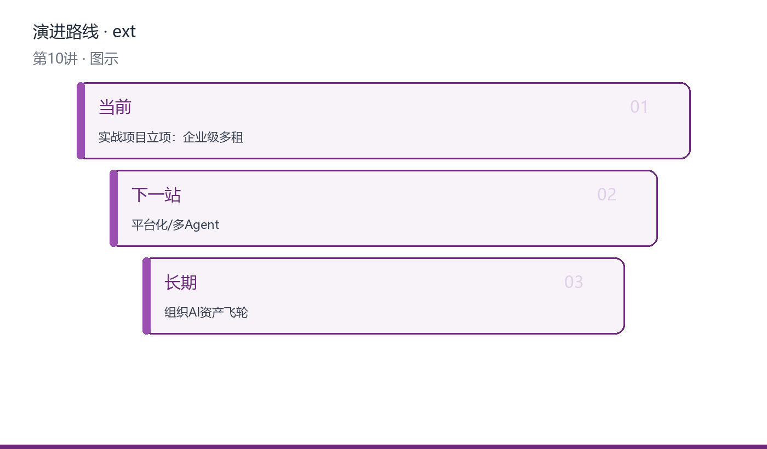
67
演进路线图
DataAgent
本讲在能力阶梯上的位置
01
当前：本讲机制已可运行
02
下一站：与相邻模块协同治理
03
长期：固化为组织级资产
图：从本讲机制到组织资产的演进路径
课程第10讲
贯穿项目立项
67

Slide 68
68
治理与常见陷阱
企业级红线与审计要点
实战项目立项：企业级多租户零售经营分析与决策

Slide 69
69
企业级红线清单
DataAgent
红线→后果→防护
红线
后果
防护
越权访问
数据泄漏
硬过滤+审计
未审批副作用
业务事故
审批+幂等
不可回放
无法追责
Trace+Checkpoint
红线一票否决，不允许带病上线
课程第10讲
贯穿项目立项
69

Slide 70
70
复习与考核
把本讲装进长期记忆
实战项目立项：企业级多租户零售经营分析与决策

Slide 71
71
复习要点
DataAgent
三个必答题
能讲给同事听懂，才算真正掌握
是什么
M0的定义与边界
01
为什么
先跑通基线再谈演进：M0 质量契约决定后续里程碑的裁判尺度。
02
怎么用
在 DataAgent 中跑通 DataAgent 对应用例
03
课程第10讲
贯穿项目立项
71

Slide 72
DataAgent
本章小结
实战项目立项：企业级多租户零售经营分析与决策
跑通 scripts/demo.py，据此给
第10讲 · 贯穿项目立项
企业级Agent工程架构实战营
课程复现资料 · 可公开分享
72

